Slide 1
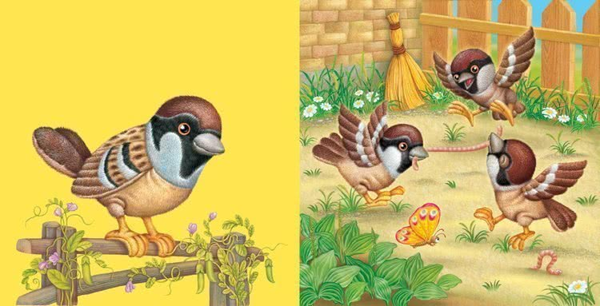
Муниципальное бюджетное образовательное учреждение
детский сад «Олененок»
Занятие о физической культуре для детей старшей группы
«Смелые воробышки»
Подготовила:
инструктор по физической культуре
Быкова Э.В.

Slide 2
Задача
упражнять детей в ходьбе и беге между предметами;
учить метанию мешочков в вертикальную цель;
упражнять в подлезании под палку и перешагивании через нее.

Slide 3
1 часть
построение в шеренгу, проверка осанки и равнения.
ходьба и бег между предметами, скамейками.
перестроение в три колонны справа от скамеек.

Slide 4
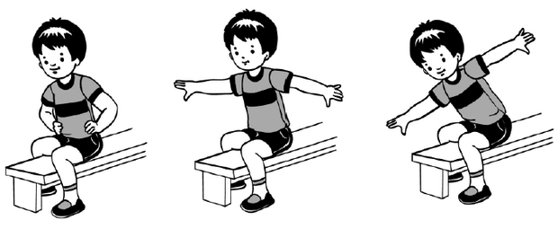
Общеразвивающие упражнения на скамейках.
1. И. п.: сидя верхом, руки на поясе. 1 — руки в стороны;
2 — руки за голову; З — руки в стороны; 4 — вернуться в исходное положение (6 раз).

Slide 5
Общеразвивающие упражнения на скамейках.
2. И. п.: сидя верхом, руки на поясе. 1 — руки в стороны;
2— наклон вправо (влево); 3— выпрямиться; 4—вернуться в исходное положение — 6 раз.

Slide 6
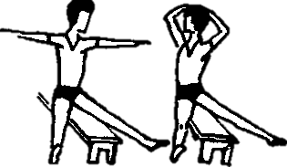
Общеразвивающие упражнения на скамейках.
3. И. п.: сидя верхом, руки за голову. 1 — поворот вправо (влево); 2 — вернуться в исходное положение (6 раз).

Slide 7
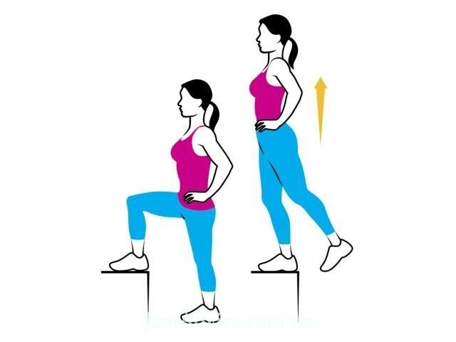
Общеразвивающие упражнения на скамейках.
4. И. п.: стоя лицом к скамейке. 1 — шаг правой ногой на скамейку; 2—шаг левой ногой на скамейку; 3-—шаг правой со скамейки; 4 — то же левой. Поворот кругом, повторить упражнение (4—5 раз).

Slide 8
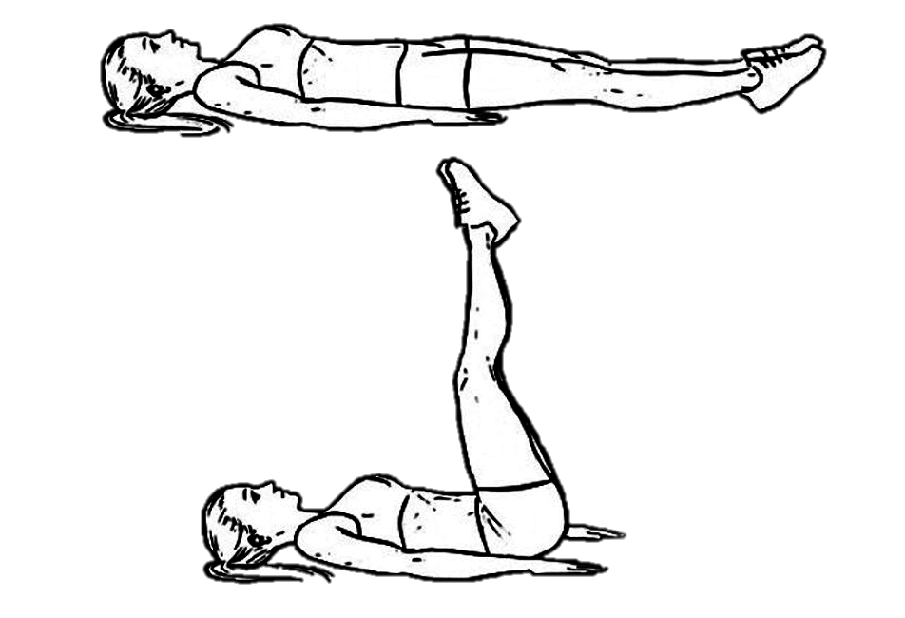
Общеразвивающие упражнения на скамейках.
5. И. п.: лежа перпендикулярно к скамейке, ноги прямые, хват руками за края скамейки. 1—2 — поднять прямые ноги вверх; 3—4 вернуться в исходное положение (6—7 раз).

Slide 9
Общеразвивающие упражнения на скамейках.
5. И. п.: лежа перпендикулярно к скамейке, ноги прямые, хват руками за края скамейки. 1—2 — поднять прямые ноги вверх; 3—4 вернуться в исходное положение (6—7 раз).

Slide 10
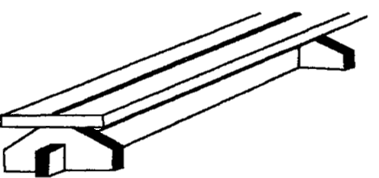
Общеразвивающие упражнения на скамейках.
6. И. п.: стоя боком к скамейке, руки вдоль туловища. На счет 1—8 прыжки на двух ногах вдоль скамейки; поворот кругом и повторить прыжки (3 раза).

Slide 11
Основные виды движений
1. Метание мешочков в вертикальную цель правой рукой (от плеча) е расстояния 3 м (5 - 6 раз).

Slide 12
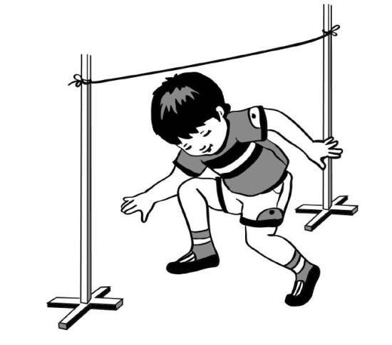
Основные виды движений
2. Подлезание под палку (шнур) высотой 40 см (2 - 3 раза).

Slide 13
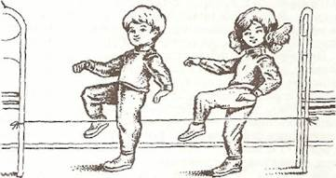
Основные виды движений
3. Перешагивание через шнур (высота 40 см) — 2—З раза.

Slide 14
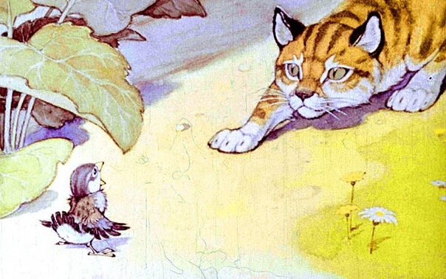
Подвижная игра «Смелые воробышки»
Дети строятся в круг, перед каждым играющим два снежка.
В центре круга водящий – кошка.
Дети изображают воробышка и по сигналу воспитателя прыгают в круг через снежки и прыгают обратно из круга по мере приближения кошки. Воробей, которого коснулась кошка.
Получает штрафное очко, но из игры не выбывает. Через некоторое время воспитатель останавливает игру и,
подсчитывает количество «осаленных»;
выбирается новый водящий.

